Slide 1
Tekmovanje iz zgodovine 2013/2014
Začetki in razvoj radia, televizije in filma na Slovenskem

Slide 2
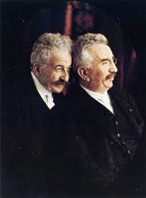
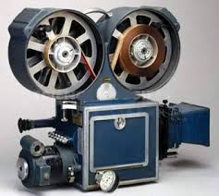
Kinematografija
Kako ustvarimo gibljivo sliko?
Kdo je prvi posnel gibanje na traku (film)?
Iz katerega obdobja so prvi posnetki (zapiši stoletje)?
Kaj vse sta izdelala brata Lumiere?
Kako hitro se mora premikati trak s slikami, da ustvari gibanje?
Kdaj se pojavijo barvni filmi?
Kaj je tehnicolor?

Slide 3
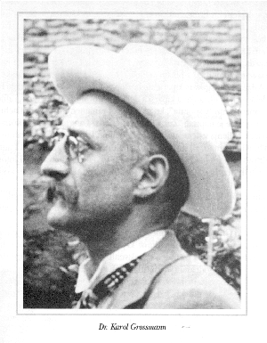
Film med Slovenci
Katerega leta so bile prikazane prve filmske projekcije v današnji Sloveniji?
Kdo se je izogibal poročanju o tem dogodku in kdo ne?
Kaj pomeni beseda provincialen?
Čemu se lahko zahvalimo, da so kljub majhnosti naših mest, filme pri nas predvajali le pol leta za filmi bratov Lumiere v Parizu?
Kje so v začetku predvajali filme?
Kdo je večinoma prikazoval filme?
Kdo je posnel prve metre filma v Sloveniji pred 1. svetovno vojno?

Slide 4
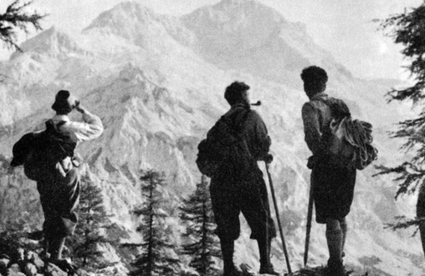
Film med Slovenci
8. Zakaj smo bili Slovenci tako pozni pri nastajanju
filma? (2 vzroka)
9. Kdaj in kje je bil ustanovljen kino Central?
10. Naštej posnetke, ki jih je zapustil dr. Grosmann (3).
11. Katerih pričevanj je največ in kdo jih je posnel?
12. Ali je bilo po 2. svetovni vojni lažje snemati filme?
13. Filme s kakšno tematiko sta snemala zakonca Badjura?
14. Kako se imenuje prvi celovečerni amaterski slovenski film? Kdo ga je posnel?

Slide 5
Film med Slovenci
15. Kaj je bila tema prvega slovenskega celovečernega filma?
16. Kaj so storili z dobičkom od filma?
17. Kje, v katerem kraju, je med 2. sv. vojno, delovalo edino slovensko filmsko podjetje?
18. Pod katerim naslovom Arhiv RS hrani gradivo posneto med partizani?
19. Naštej avtorje filmov, ki so snemali v tistem obdobju.
20. Kdo je po 2. sv. vojni, v namen politične propagande, začel izrabljati film?
21. Zakaj pravimo, da so komunisti izrabljali film?

Slide 6
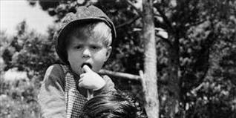
Film med Slovenci
22. Kako je naslov prvemu slovenskemu zvočnemu celovečernemu filmu?
23. Kdo je režiser prvega slovenskega celovečerca?
24. Po kateri noveli je posnet prvi slovenski celovečerni film?
25. Ali je bila po 2. sv. vojni filmska komedija pri nas zaželena?
26. Iz katerega filma je stavek: ‘’A si ti tut notr padu?’’
27. Naštejte najbolj znane slovenske filme iz povojnega obdobja (glej tudi slike).

Slide 7
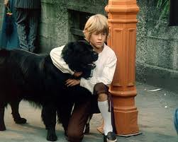
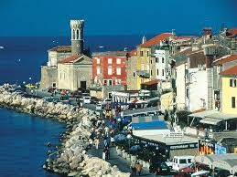
Film med Slovenci
28. Katere pasme je bil pes iz filma Sreča na vrvici?
29. Kako je naslov enemu redkih slovenskih trilerjev?
30. Kdaj je bila posneta Babica gre na jug?
31. V devetdesetih letih je bila ustanovljena pomembna organizacija, ki je spodbujala nastajanje novih filmov. Katera?
32. Kateri slovenski filmi so bili posneti v 90-ih letih?
33. Kje so posneli filme o Kekcu?
34. Katero je tradicionalno filmsko mesto v Sloveniji?

Slide 8
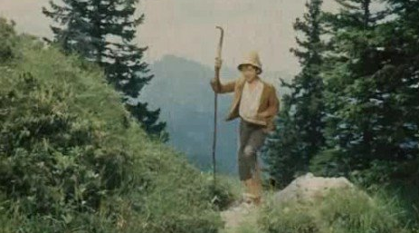
Film med Slovenci
35. Kako je naslov prvim metrom filma, ki jih je posnel dr. Grossmann?
36. Kaj je to tintiranje?
37. Kdaj je bil posnet prvi slovenski barvni film?
38. Kateri film to je?
39. Koliko imamo barvnih in koliko črno-belih filmov?

Slide 9
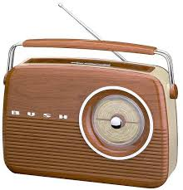
Radio
Kje vse lahko potujejo radijski valovi?
Kako hitro potujejo radijski valovi?
Zakaj vse se uporabljajo radijski valovi?
Kako se radijski valovi med seboj razlikujejo?
Kaj je potrebno storiti, da radijski valovi lahko prenašajo sporočila?
Kakšne vrste modulacij poznamo?
Kdo je bil prvi, ki je radijske valove uporabil za prenos sporočil?
Razloži naslednje pojme: antena, frekvenca oddajnik, radiodifuzija in valovna dolžina.

Slide 10
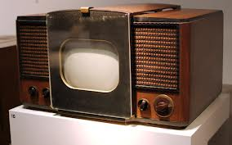
Televizija in video
Kaj je televizija?
Kako deluje televizijski sprejemnik?
Kdo je prvi odkril način za pretvarjanje slike v električni signal?
Na kakšen način prenaša signale satelitska televizija?
Na kakšen način se prenašajo signali pri kabelski televiziji?
Razloži pojma elektron in piksel.

Slide 11
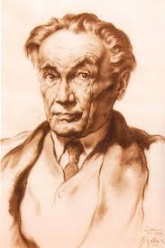
Slovenija dobi radio
Kdaj je bila zgrajena prva radioodajna postaja in kje?
Kdo je prvi začel z radijskim predvajanjem?
Kaj je bila prva stvar, ki so jo predvajali?
Katera dva slovenska književnika sta se prva oglasila preko radijskih valov?
Ali je bilo mogoče ljubljanski radio poslušati po celotni Sloveniji?
Katerim vrstam oddaj je bilo na začetku posvečenega največ časa?
Koliko ur na dan je povprečno oddajal radio na začetku svojega delovanja?

Slide 12
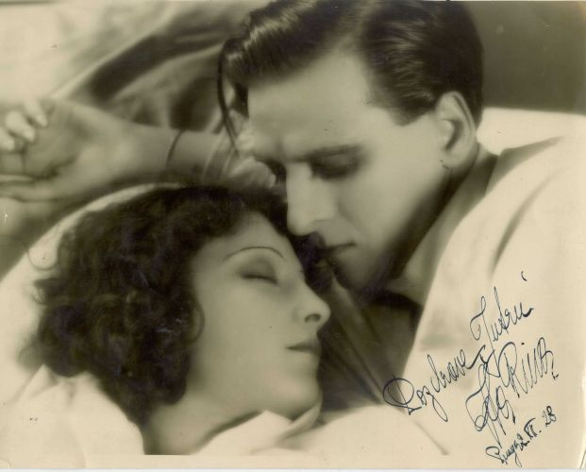
V kraljestvu zlatoroga
Koliko časa so snemali film V kraljestvu zlatoroga?
Ali je to nemi ali zvočni film?
O čem govori film?
Za katero vrsto filma gre?
Katera je prva slovenska filmska igralka?
Kakšno je njeno pravo ime?
Naslov njenega najbolj znanega filma?
V filmih katerih držav se je največkrat pojavila?

Slide 13
Prvi slovenski celovečerni film
Zakaj je prvi slovenski celovečerni film tako pomemben?
Kakšne so bile zahteve Beograda glede snemanja filmov?
Ali so se Slovenci s tem strinjali?
Katero podjetje je v 50-ih letih podpiralo razvoj slovenskega filma?
Kakšen je naslov prvega slovenskega celovečernega filma?
Kdo je bil režiser filma?
Kdo je bil scenarist filma?
Kako se imenuje novela po kateri je bil posnet film?

Slide 14
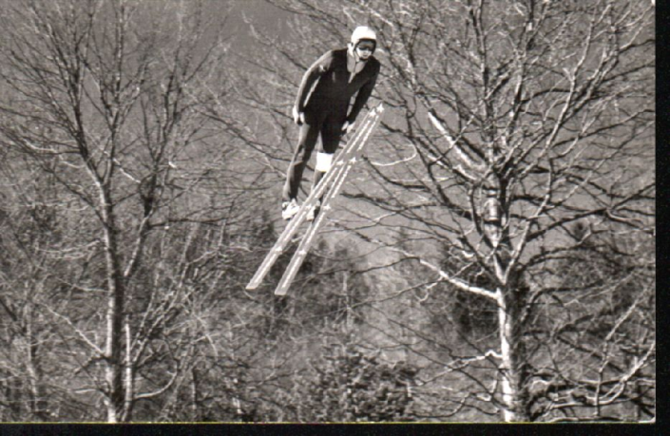
Redne oddaje TV Ljubljana
Katerega leta je začela redno oddajati televizija Ljubljana?
Koliko let po začetku prvega oddajanja radia je bilo to?
Zakaj se ni imenovala televizija Slovenija?
Leta 1960 je TV Ljubljana prvič oddajala v živo. Kaj so predvajali?
Za kaj so se zavzemali unitaristi in za kaj federalisti?
Kje je začel delovati prvi oddajnik?

Slide 15
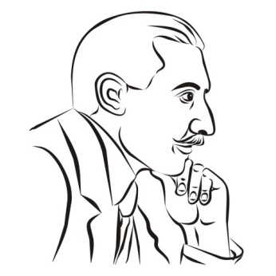
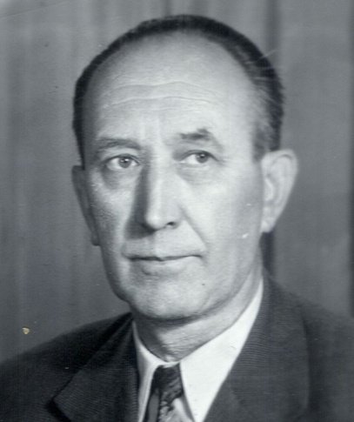
Začetki raziskovanja televizije
Kdo je bil najznamenitejši ljubljanski raziskovalec televizije?
Po čem je še znan Anton Codelli?
S katerim izumom se je A. Codelli najbolj izkazal?
Kateri izum je želel patentirati Nardin?
Kaj je bil Nardin po svoji profesionalni izobrazbi?
Kateri izumitelj je oče slovenskega radia?
V kateri državi se je začel uveljavljati Codelli?

Slide 16
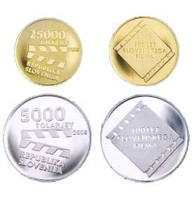
100-letnica slovenskega filma
V kateri ustanovi se hranijo prvi slovenski filmski zapisi?
Koliko filmov povprečno je bilo na leto posnetih v Sloveniji?
Za katere vrste filmov gre?
Ob kateri obletnici je RS izdala priložnostne kovance z motivom filmske klape?

Slide 17
Halo, tu radio Ljubljana!
Kdo je bil inžinir Osana? Zakaj je pomemben?
Strokovnjak s katerega področja je bil?
Ali je jugoslovanska oblast podpirala nakup radijskih sprejemnikov?
Kdo je zaprosil za zakup radijske postaje?
Čemu je bila namenjena postaja?
Kaj bi se zgodilo v primeru izbruha notranjih nemirov ali vojne?
Na katero obletnico je začel oddajati radio?
Zakaj je leta 1933 radijska postaja v Ljubljani pripadla državi?

Slide 18
Halo, tu radio Ljubljana!
9. Kateri zakon je bil sprejet leta 1929 in kaj je določal?
10. Kaj se je zgodilo z oddajno postajo v Domžalah ob začetku 2. svetovne vojne v Jugoslaviji?
11. Kako se je imenovala ilegalna radijska oddajna postaja OF (osvobodilne fronte)?
12. Kje je delovala ta postaja?
13. O čem je poročala ta postaja?
14. Na kakšen način so okupatorji želeli preprečiti oddajanje te postaje?

Slide 19
Halo, tu radio Ljubljana!
15. kaj pomeni kratica ROF?
16. Kdaj in kje je začel oddajati ta radio?
17. Kaj je bil ‘’zaščitni’’ znak tega radia?
18. Zakaj sta se v letih od 1956 – 1959 ves čas prepirali vodstvo Radia Ljubljana in Združenje jugoslovanske radiodifuzije (njihov nadrejeni)?
19. Kdaj in zakaj se naziv Radia Ljubljana spremeni v Radiotelevizija Ljubljana?
20. Zakaj je bilo desetletje pred razpadom Jugoslavije najtežje za delovanje RTV Ljubljana?

Slide 20
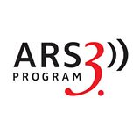
Halo, tu radio Ljubljana!
21. Katerega leta se RTV Ljubljana preimenuje v RTV Slovenija?
22. Kaj je bilo značilno za program radia po 2. svetovni vojni?
23. Kateri so trije osrednji radijski programi v Sloveniji in katere so njihove značilnosti?
24. Katera dva studia RTV Slovenija sta tudi še pomembna?

